Slide 1
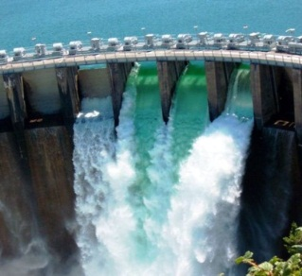
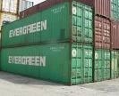
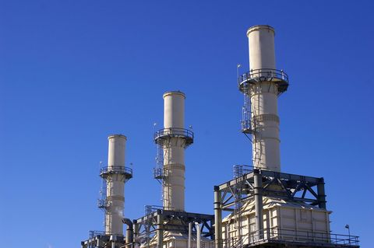
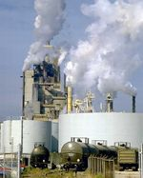
CONTABILIDAD NACIONAL
OA ≡ DA
PBI ≡ C + I + G
PBI + M ≡ C + I + G + X
PBI ≡ C + I + G + (X – M)
PBI ≡ C + I + G + XN
Economía cerrada
Identidad vs ecuación. ¿3 rayas son lo mismo que 2?
Economía abierta
Agentes económicos que adquieren
la producción de bienes y servicios
C
(Familias o
Economías domésticas)
G
(Sector Público o Gobierno)
XN (X-M)
(Sector externo)
I
(Empresas)
Notes:
1

Slide 2


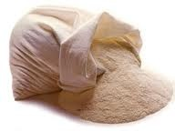

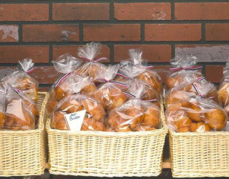


Cálculo del PBI
Como corriente de producción
Como corriente de ingresos
Doble contabilización?
Antes de producir….
Después….
Para la empresa, tiene el mismo valor la maquinaria ?
Producto bruto y neto

Slide 3

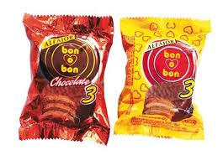

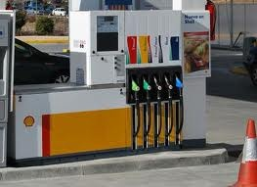
Cómo se distingue en el PBI la producción de residentes y no residentes?
Capitales nacionales (residentes)
Capitales extranjeros (no residentes)
Producto interno (PI) vs nacional (PN)
P. Interno + R.N.F.E. = P. Nacional

Slide 4
V B Producción = Bienes Intermedios + Bienes Finales
Producto B I = Bienes Finales = V B P – Bienes Intermedios
P Bruto I - Consumo Capital Fijo = P Neto I
P B Interno + I N F E = P B Nacional

